Slide 1
Store-Sales
time-series-forecasting
組別：6
組員：梁華軒、蘇恩質、陳嵩博

Slide 2
資料處理
油價 vs 銷售量
特殊日期

Slide 3
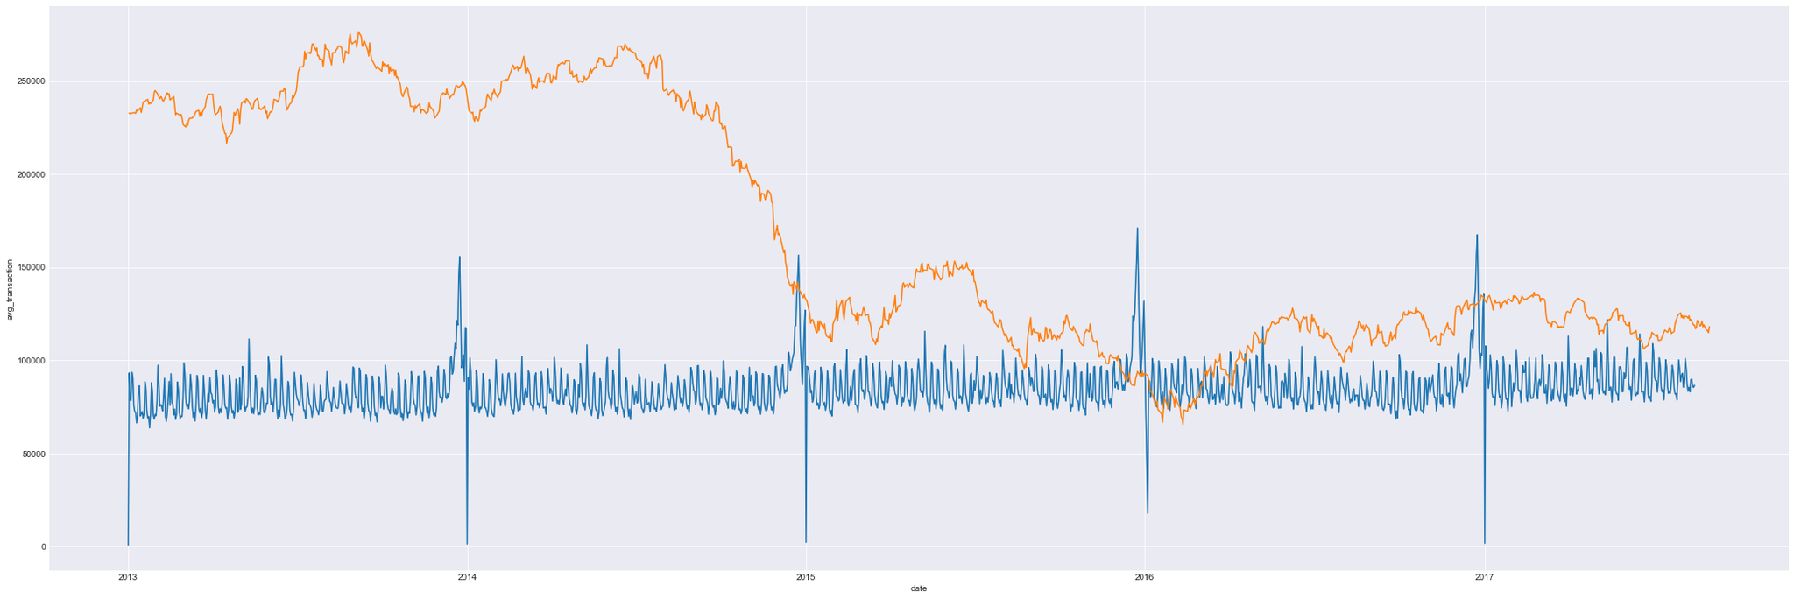
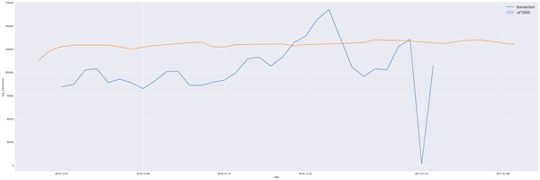
油價 vs 銷售量

Slide 4
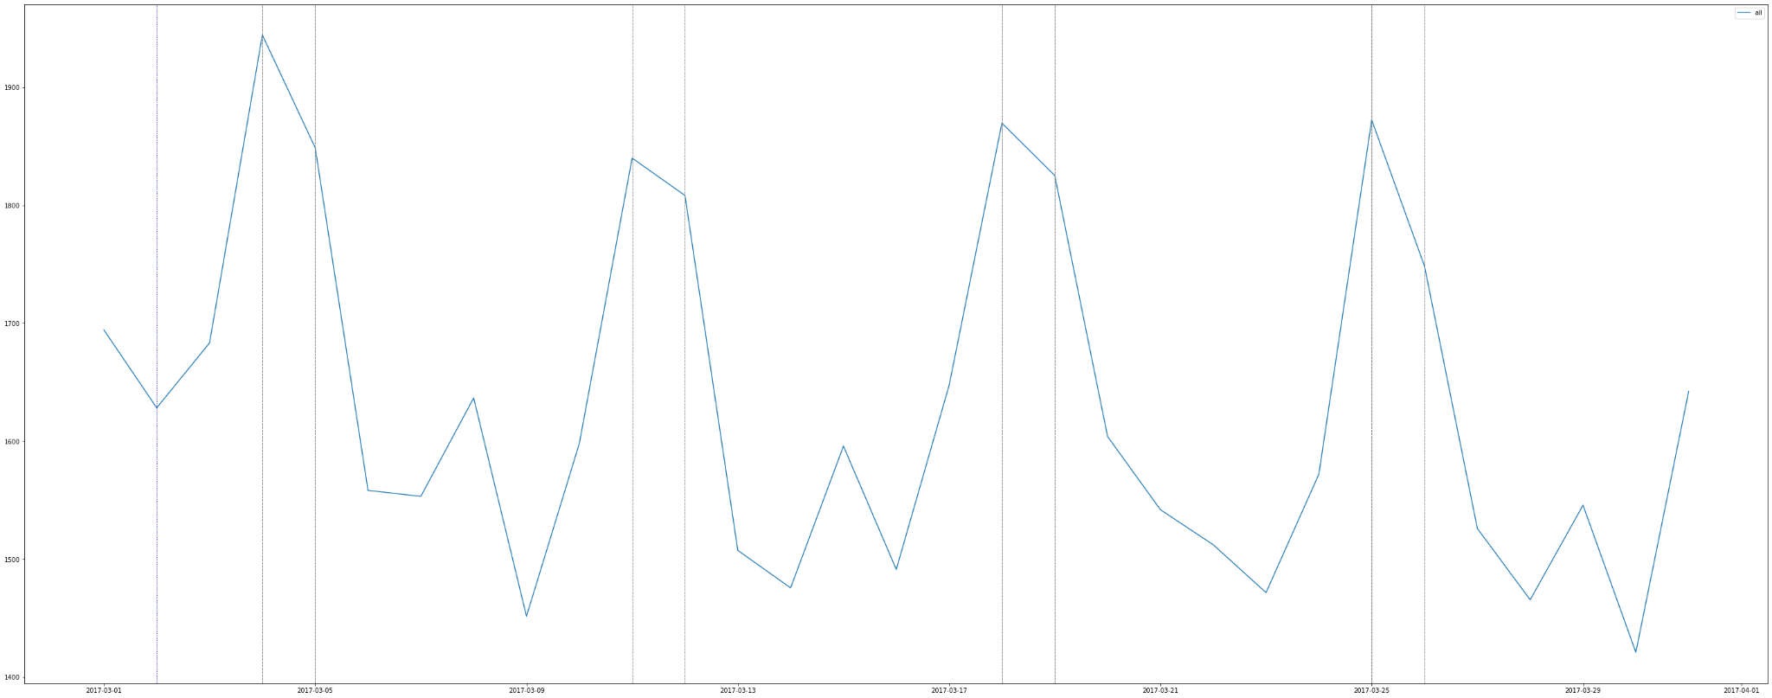
特殊日期
公部門發薪日 15號 & 最後一天 & 星期 2017 3

Slide 5
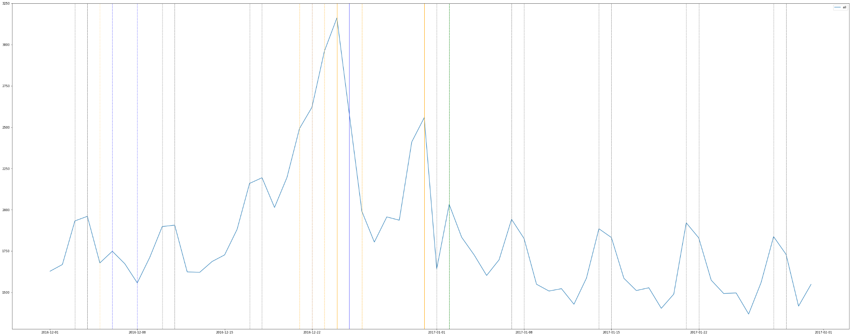
特殊日期
National Holiday (注意是否已經被transfer)
聖誕節、跨年

Slide 6
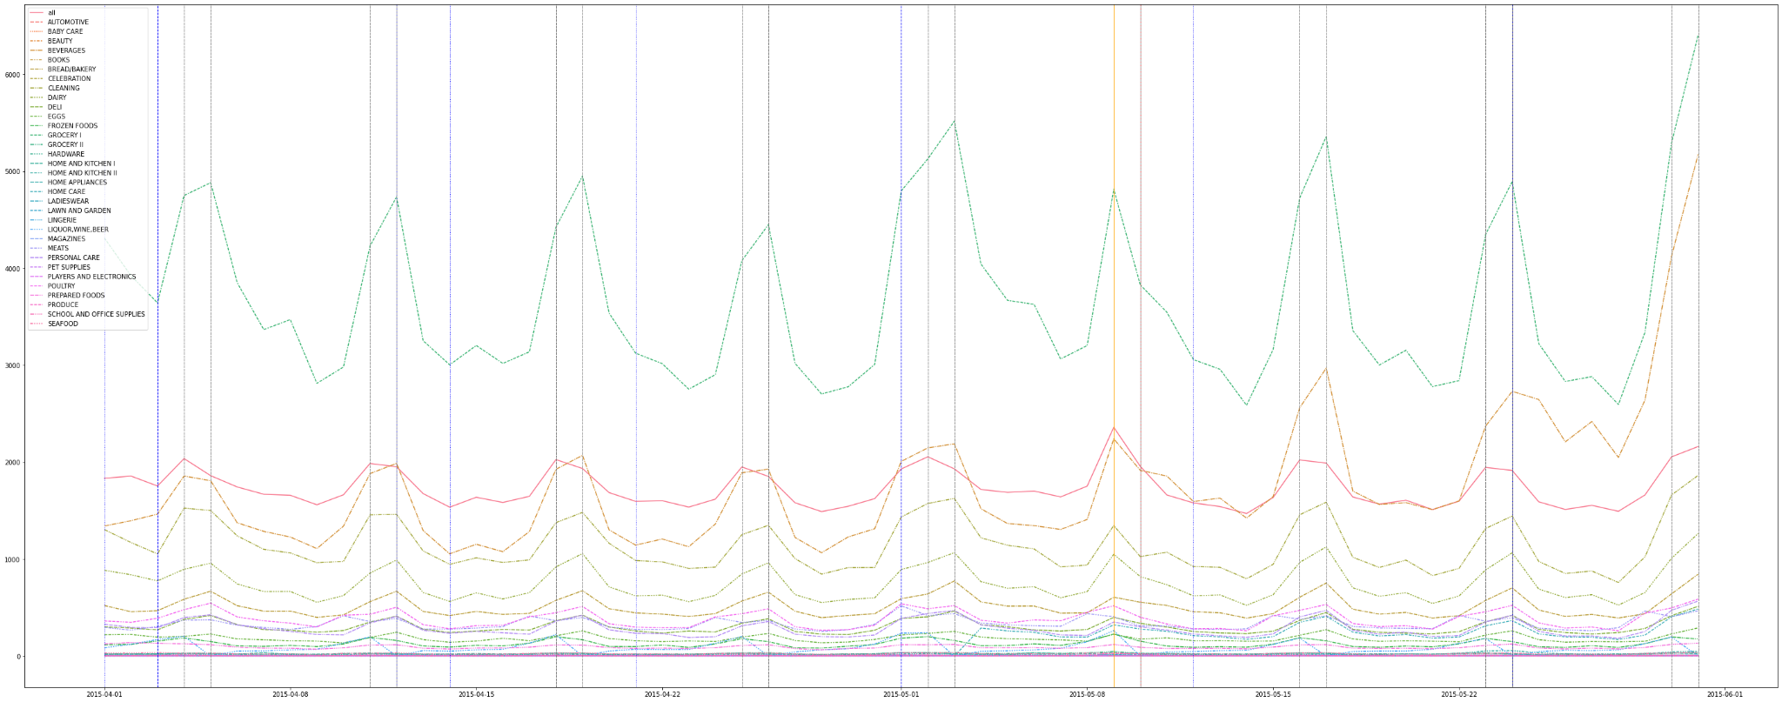
特殊日期
地震(資料刪掉) 正常2015

Slide 7
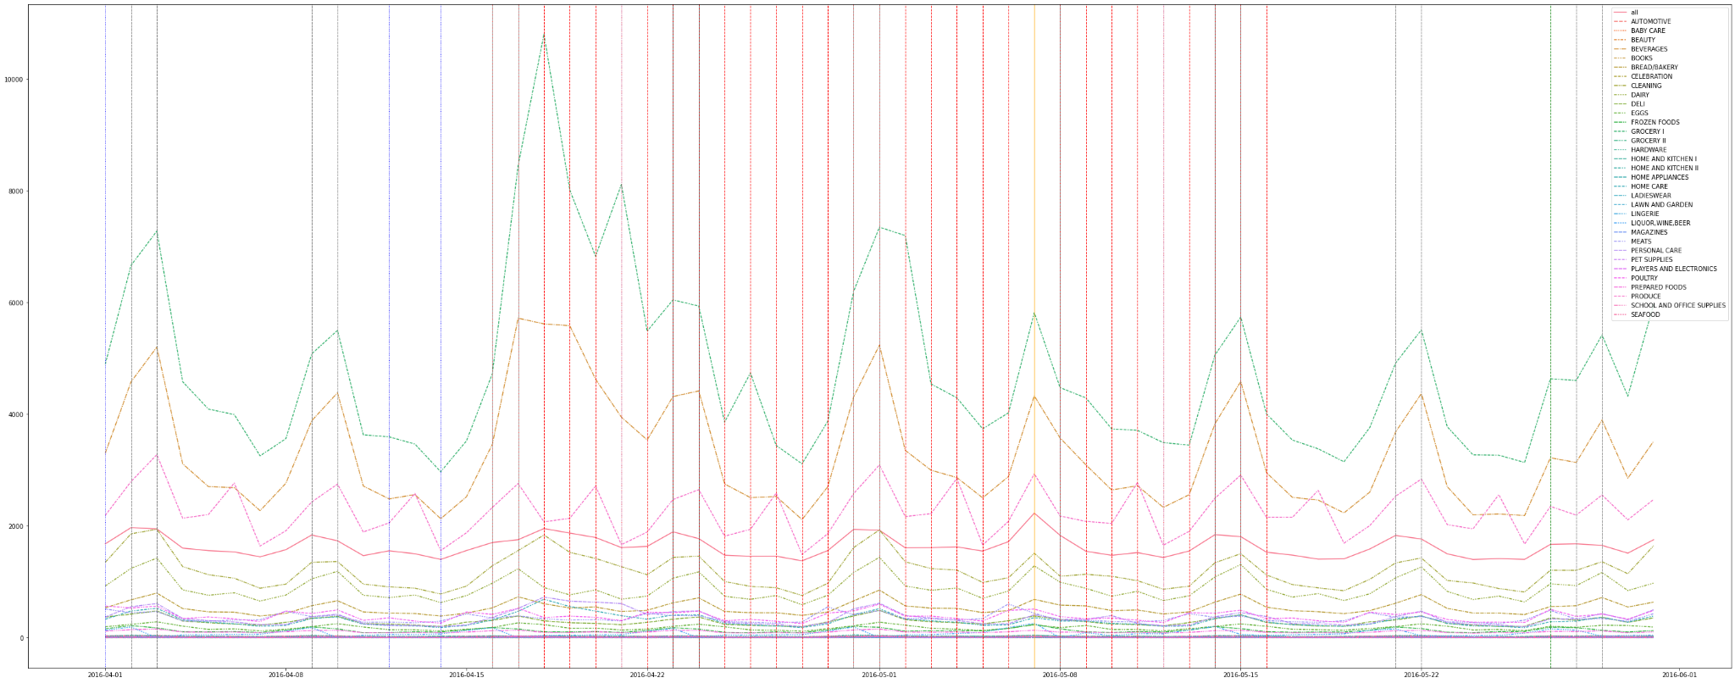
特殊日期
地震(資料刪掉) 2016

Slide 8
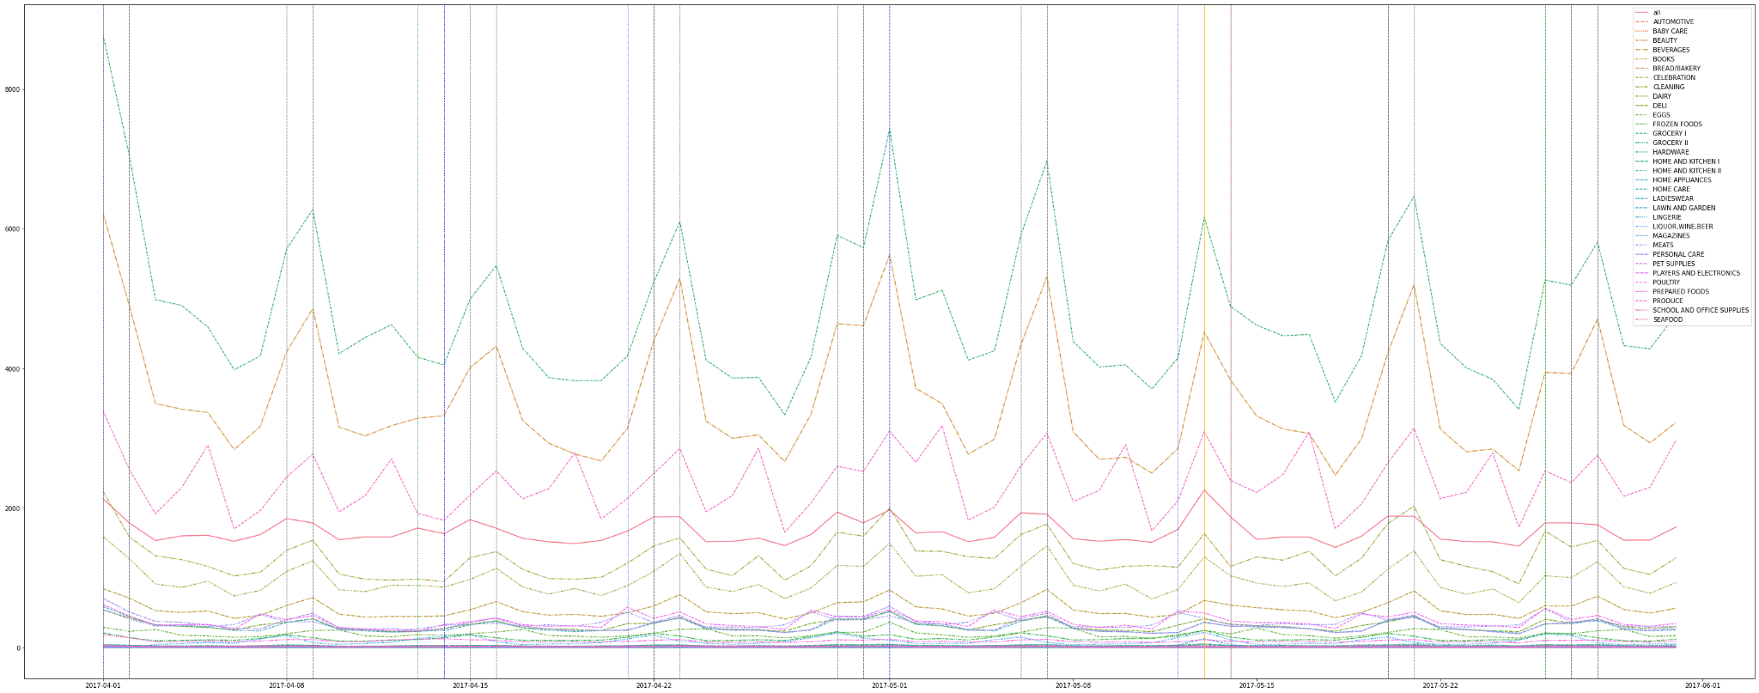
特殊日期
地震(資料刪掉) 正常2017

Slide 9
未來方向
Holiday
有local以及national，是否要採計到local
有一類為event ，為突發事件，是否需刪除
holiday對銷售有些節日影響不大，需要檢查及過濾
Sales family
有多個品項，有些項目對於節日有極高的相關性，是否需要提出來做分析

